Slide 1
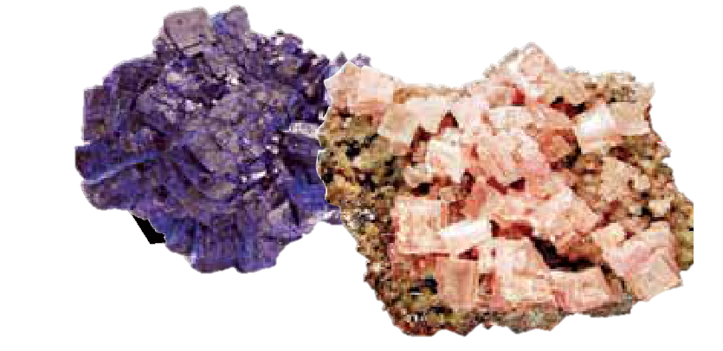
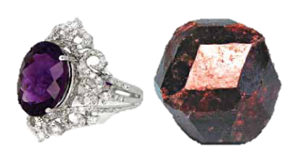
العلوم | المادّة
الأول الإعدادي- الجزء الأول | الصفّ
الرابع (الصخور والمعادن) | الفصل
المعادن – جواهر الأرض الجزء الأول | الدرس الأول

Slide 2


المعادن-جواهر الأرض-الجزء1
العلوم -الأول الإعدادي
أهداف الدرس
1- المقارنة بين المعدن والصخر.
2- توضيح كيفية تشكُّل المعادن في الطبيعة.

Slide 3


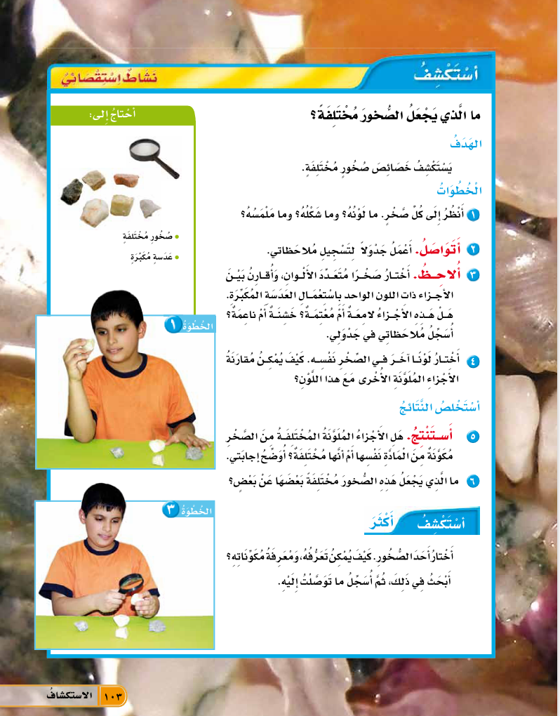
المعادن-جواهر الأرض-الجزء1
العلوم -الأول الإعدادي
تجربة استهلالية – ما الذي يجعل الصخور مختلفة؟
أستكشفُ!!
ما الذي يجعل الصخور مختلفة بعضها عن بعض؟
عزيزي الطالب: حتى تتمكن من معرفة الجواب، فلنقم بالنشاط العملي التالي:
الهدف: يستكشف خصائص صخورٍ مختلفةٍ.
المواد والأدوات: صخور مختلفةٍ – عدسة مكبرة.

Slide 4
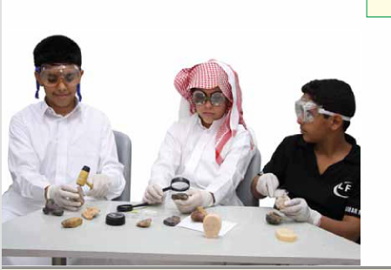
المعادن-جواهر الأرض-الجزء1
العلوم -الأول الإعدادي
تجربة استهلالية – ما الذي يجعل الصخور مختلفة؟
التجربة: 1- أنظر إلى كل صخرٍ، ما لونه؟ وما شكله؟ وما ملمسه؟
2- أعمل جدولًا لتسجيل مُلاحظاتي.
3- أختار صخرًا متعدد الألوان، وأقارنُ بين الأجزاء ذات اللون الواحد باستعمال العدسة المكبرة.
هل هذه الأجزاء لامعة أم معتمة؟ خشنةٌ أم ناعمةٌ؟
4- أختار لونًا آخر في الصخر نفسه. كيف يمكن مُقارنة الأجزاء الملونة الأخرى مع هذا اللون؟
التحليل:
الصخور مواد صُلبة تختلف عن بعضها في الشكل واللون والملمس. و الصخر يتكون من مادتين أو أكثر وكل مادة لها خواص مميزة.

Slide 5






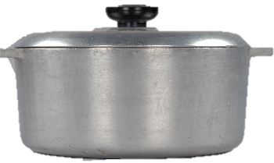

الربط مع المعرفة السابقة
جميع هذه الأشياء تستخدمها في منزلك.
برأيك؛ مم تصنع هذه الأشياء؟
بالطبع، مصنوعة من المعادن.
لكن ما هي المعادن التي تدخل في صناعة هذه الأشياء؟
جرافيت
يصنع قلم الرصاص من معدن الجرافيت
يصنع الزجاج من معدن الكوارتز

Slide 6
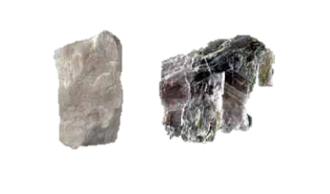
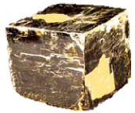
المعادن-جواهر الأرض-الجزء1
العلوم -الأول الإعدادي
المقارنة بين المعدن والصخر
الصخور : مكونة من معدنين أو أكثر. والمعادن المكوّنة للصخور، تشمل: الكوارتز، الفلسبار، الكالسيت، الجبس، الهاليت.
المعدن: مواد صلبة غير عضوية موجودة طبيعيا ( لم تنشأ من حيوان أو نبات ) ذراتها مرتبة بانتظام وتكون أشكالًا هندسية مميزة.
الجبس
ملح الهاليت
معدن البيْريت

Slide 7
المعادن-جواهر الأرض-الجزء1
العلوم -الأول الإعدادي
المعدن – النشاط التقييمي
عزيزي الطالب: مستعينًا بالمعلومات السابقة، أجب عن السؤال التالي:
صنّف المواد التالية إلى معدن أو غير معدن مع ذكر سبب عدم اعتبارها من المعادن:
المادة | معدن | غير معدن | السبب
الإسمنت
الكوارتز
الأباتيت
ماء البحر
الزجاج
النفط
الفحم
لأنه مادة غير طبيعية
لأنه سائل
لأنه غير طبيعي
لأنه سائل وعضوي
لأنه عضوي

Slide 8
المعادن-جواهر الأرض-الجزء1
العلوم -الأول الإعدادي
كيفية تشكّل المعادن في الطبيعة
التبريد البطيءللماجما عند وصوله الى السطح(اللافا): تتكوّن أنواع خاصة من المعادن نتيجة اتحاد ذرات الماجما في باطن الأرض.
1
التبريد السريع للماجما عند وصوله الى السطح(اللافا).
2

Slide 9
المعادن-جواهر الأرض-الجزء1
العلوم -الأول الإعدادي
كيفية تشكّل المعادن في الطبيعة
الترسيب: الماء يمكنه حمل كمية محددة من المواد الذائبة واي حمولة زائدة تنفصل وتترسب على شكل مادة صلبة تغطي مساحات واسعة من قيعان المحيطات مثل عقيدات المنجنيز.
تبخر ماء البحر مثل بلورات الملح وبلورات الجبس.
4
3
معدن الفلوريت يتكون من محلول مشبع بمعادن ذائبة فيه.

Slide 10
المعادن-جواهر الأرض-الجزء1
العلوم -الأول الإعدادي
كيفية تشكّل المعادن – النشاط التقييمي
عزيزي الطالب: مستعينًا بالمعلومات السابقة، أجب عن السؤال التالي:
لديك مجموعة من الأسباب والنتائج المتعلقة بتشكل المعادن،أكمل المنظم التخطيطي الآتي:
النتيجة
السبب
تبخر ماء البحر وتجمع المواد الذائبة في الماء .
النتيجة
تكوّن أنواع خاصة من المعادن نتيجة اتحاد ذرات الماجما في باطن الأرض.
السبب
التبريد البطيء للصهير الصخري الماجما في باطن الأرض.
تكوّن بلورات الملح أو بلورات الجبس.
السبب
ترسب المواد الذائبة على شكل مواد صلبة في قيعان المحيطات.
السبب
النتيجة
النتيجة
تكوّن معادن من تصلب اللابة.
التبريد السريع للصهير الصخري الماجما على سطح الأرض(اللابة)
تكوّن عُقيدات
المنجنيز.

Slide 11
المعادن-جواهر الأرض-الجزء1
العلوم -الأول الإعدادي
انتهى الدرس

